Slide 1


Nghiên cứu các giải pháp hiện có
trên thế giới và tại Việt Nam
cho bài toán nhận diện thực thể có tên
Sinh viên: Nguyễn Đức Thiên
Lớp: LTU15
GVHD: TS. Đào Thành Chung
Notes:
GVHS: Giáo viên hướng dẫn

Slide 2
1. Bài toán Nhận diện thực thể có tên
(Named Entity Regconition – NER)
- Tìm kiếm và nhận diện các thực thể trong văn bản
- Gán nhãn cho các dữ liệu tìm được (PER, LOC, ORG …)
- Tập dữ liệu: VLSP

Slide 3
2. Các vấn đề hiện nay
Sự nhập nhằng về từ vựng.
Sự nhập nhằng về ngữ pháp.
Việc tiền xử lí dữ liệu chưa được hiệu quả.
Mỗi lĩnh vực lại có một tập tên khác nhau.
Tính phức tạp của từ ghép trong tiếng Việt.
Thiếu hụt về phân định ngữ nghĩa.
Thiếu hụt về nguồn dữ liệu.

Slide 4
3. Các phương pháp hiện nay
Sử dụng các tập luật, từ điển.
+ Độ chính xác cao.
+ Dễ dàng triển khai.
- Cần phải xây dựng thủ công tập luật, từ điển
- Độ bao phủ không cao, cứng nhắc.
- Đòi hỏi nhiều công sức và hiểu biết về lĩnh vực ngôn ngữ.

Slide 5
3. Các phương pháp hiện nay
Sử dụng các phương pháp học máy (Machine Learning)
Support Vector Machine
Hidden Markov Model
Maximum Entropy Markove Model
Conditional Random Fields

Slide 6
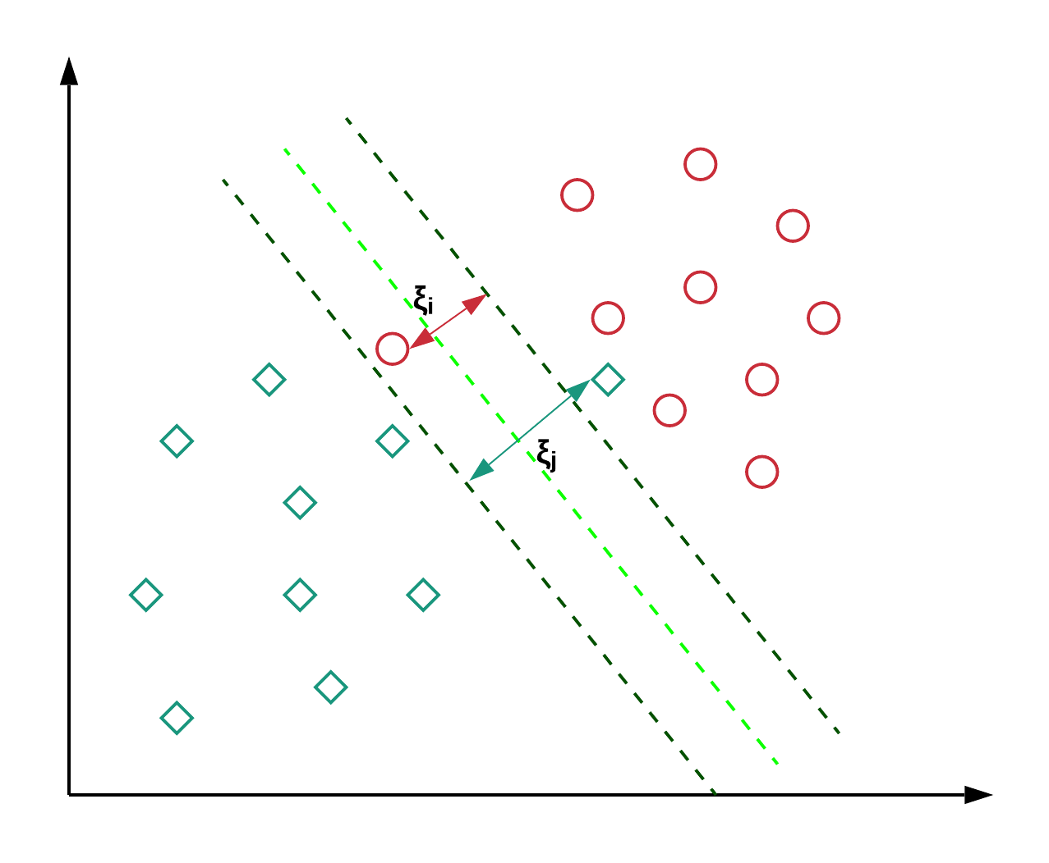
3. Các phương pháp hiện nay
Support Vector Machine

Slide 7
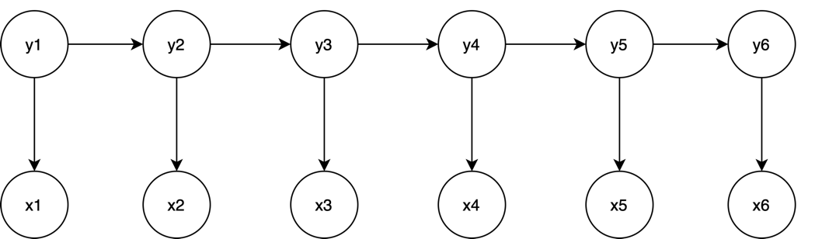
3. Các phương pháp hiện nay
Hidden Markov Model

Slide 8

3. Các phương pháp hiện nay
Maximum Entropy Markov Model

Slide 9
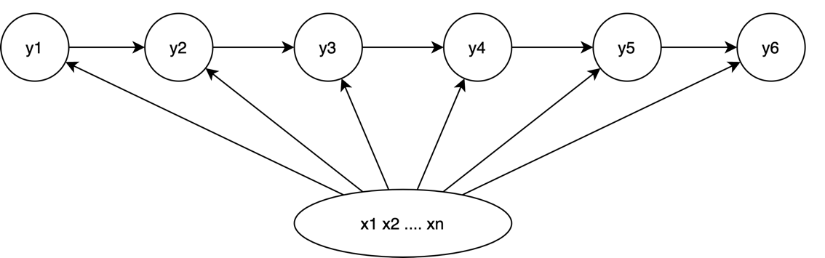
3. Các phương pháp hiện nay
Conditional Random Fields

Slide 10
3. Các phương pháp hiện nay
Sử dụng các phương pháp học sâu (Deep Learning)
Convolution Neural Network (CNN)
Recurrent Neural Network (RNN)
Long-Short Term Memory (LSTM)
Bi-directional LSTM (Bi-LSTM)

Slide 11
4. Xây dựng mô hình học sâu
Sử dụng mạng CNN để trích xuất thông tin về hình thái học của từng từ như tiền tố, hậu tố.
Sử dụng các mô hình word embedding để biểu diễn dữ liệu đầu vào. (Global Vector)
Sử dụng mạng Bi-LSTM để tìm kiếm và nhận diện các thực thể có tên trong văn bản.
Sử dụng mô hình CRFs để gán nhãn cho các thực thể trong văn bản.

Slide 12
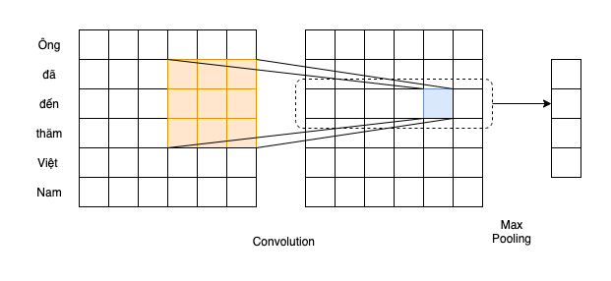
4. Xây dựng mô hình học sâu
Mạng CNN
Biểu diễn dữ liệu mức ký tự.

Slide 13
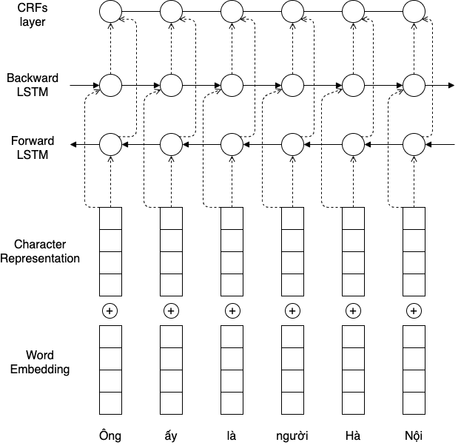
4. Xây dựng mô hình học sâu
Lớp CRFs
Mạng Bi-LSTM
Biểu diễn ký tự
Biểu diễn từ

Slide 14
5. Kết quả
Mô hình đã công bố | F1 | Language
BiLSTM | 87.00 | English
BiLSTM + CNN | 89.21 | English
BiLSTM + CNN + CRFs | 91.21 | English
BiLSTM + BiLSTM + CRFs | 94.88 | Vietnamese
Mô hình huấn luyện | F1 | Language
CNN + BiLSTM + CRFs | 88.40 | English
CNN + BiLSTM + CRFs | 86.17 | Vietnamese
CNN + BiLSTM + CRFs + POS + Chunk | 91.29 | Vietnamese

Slide 15
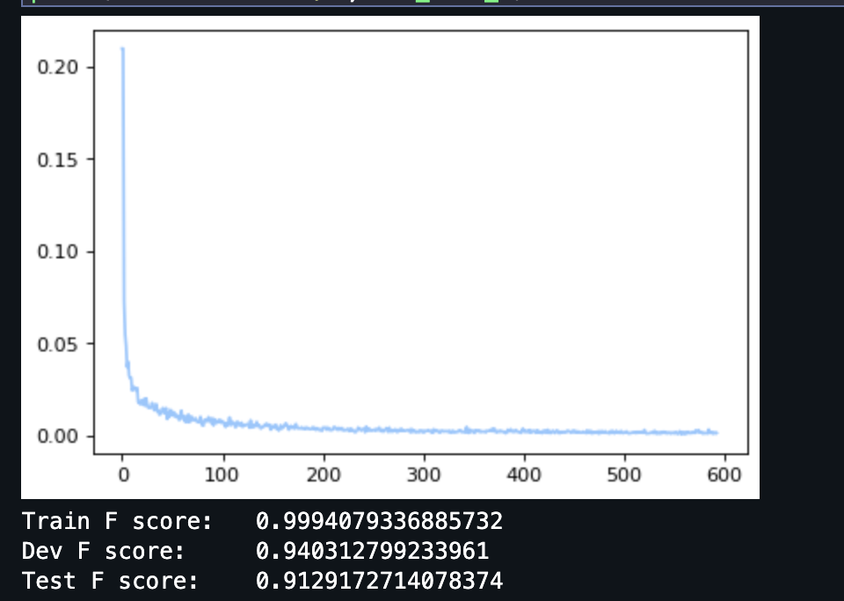
Biểu đồ hàm loss function

